Slide 2
ÍNDICE
3 – Rede Hidrometeorológica Nacional (RHN)
13 – Atlas aerogeofísico do estado de Sergipe
5 – Atlas Pluviométrico e Estudos de Chuvas Intensas no Brasil
15 – Projeto de reavaliação do patrimônio mineral - área turfa de Santo Amaro das Brotas: estado de Sergipe
7 – Sistema de Informações de Águas Subterrâneas (SIAGAS)
17 – Geodiversidade do Estado de Sergipe
19 – Avaliação do potencial de fosfato no Brasil, fase III: bacia Sergipe - Alagoas, área sub-bacia Sergipe, estado de Sergipe
09 – Setorização de Risco Geológico
11 – Cartas de Suscetibilidade a Movimentos Gravitacionais de Massa e Inundações
21 – Contato

Slide 3
Rede Hidrometeorológica Nacional (RHN)
A RHN monitora os principais rios do país. É coordenada pela Agência Nacional de Águas e Saneamento Básico (ANA) e operada, em grande parte, pelo SGB.
A Rede conta com cerca de 4.700 estações de monitoramento em diversos estados.
Do total de estações, 1.900 monitoram parâmetros relacionados aos rios, com a coleta de dados sobre os níveis, vazões, qualidade da água e transporte de sedimentos. Outras 2.800 estações coletam dados pluviométricos, monitorando o volume de chuvas.
A operação da RHN abrange cerca de 9 sub-bacias hidrográficas (região de Minas Gerais e Espírito Santo), com uma extensão territorial de aproximadamente 640 mil km².
Diretoria de Hidrologia e Gestão Territorial

Slide 4
Benefícios:
Públicos Beneficiados:
É fundamental para a gestão dos recursos hídricos. A partir das informações geradas sobre a vazão e chuvas, é possível avaliar a disponibilidade hídrica das principais bacias hidrográficas do estado. Além disso, são dados indispensáveis para a navegação fluvial nos rios Purus, Acre, Iaco e Abunã e de tributários menores, notadamente no período de estiagem, quando tornam-se frequentes os bancos arenosos no leito dos rios.
ANA
SIPAM
IMAC
Agricultores
Indústria
Universidades
População em geral
SAIBA MAIS
Diretoria de Hidrologia e Gestão Territorial

Slide 5
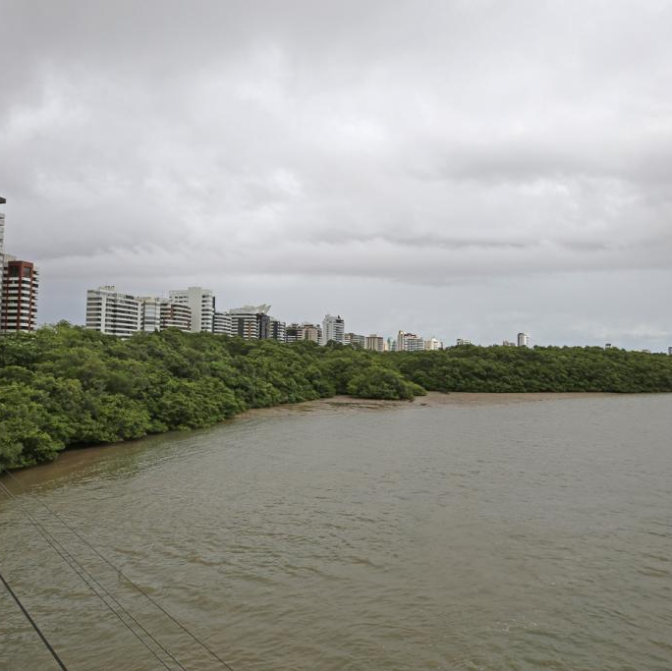
Atlas Pluviométrico e Estudos de Chuvas Intensas no Brasil
É apresentado em um sistema de informações geográficas (SIG). Visa reunir, consolidar e organizar as informações sobre chuvas obtidas na operação da rede hidrometeorológica nacional.
Objetiva fornecer informação e conhecimento como subsídio ao gerenciamento de recursos hídricos, em nível de macroplanejamento.
É um produto de grande importância, pois permite avaliar a variabilidade temporal e espacial da chuva na região do estado, sendo fundamental aos estudos de disponibilidade hídrica, além disso gera informações largamente utilizadas em projetos de infraestrutura, para captação das águas de chuva e amortecimento de cheias.
Diretoria de Hidrologia e Gestão Territorial

Slide 6
Benefícios:
Públicos Beneficiados:
Gestores estadual e municipais
Empresas
População em geral
Permitir o conhecimento, em grande parte do território nacional, do comportamento das precipitações anuais, trimestrais, mensais e diárias máximas anuais do número de dias chuvosos, da Precipitação Máxima Provável (PMP) e das relações intensidade-duração-frequência.
Melhor aproveitamento de recursos hídricos e prevenção de enchentes.
SAIBA MAIS
Diretoria de Hidrologia e Gestão Territorial

Slide 7
Sistema de Informações de Águas Subterrâneas (SIAGAS)
É uma base nacional de dados de poços, permanentemente atualizada, com módulos capazes de realizar consultas, pesquisas e extração e geração de relatórios.
A partir da consulta dos dados é possível obter informações sobre localização dos poços, vazão, aquíferos captados, entre outros.
A plataforma é mantida pelo SGB a partir do mapeamento e pesquisa hidrogeológica em todo o país.
Diretoria de Hidrologia e Gestão Territorial

Slide 8
Benefícios:
O SIAGAS permite a gestão adequada da informação hidrogeológica e a integração com outros sistemas. Desse modo, contribui para a melhoria da gestão integrada dos recursos hídricos nacionais.
Públicos Beneficiados:
Órgãos gestores de recursos hídricos
Setores que necessitam da água para abastecimento público, geração de energia, agricultura, etc.
Entidades de pesquisa Científica
População do estado
SAIBA MAIS
Diretoria de Hidrologia e Gestão Territorial

Slide 9
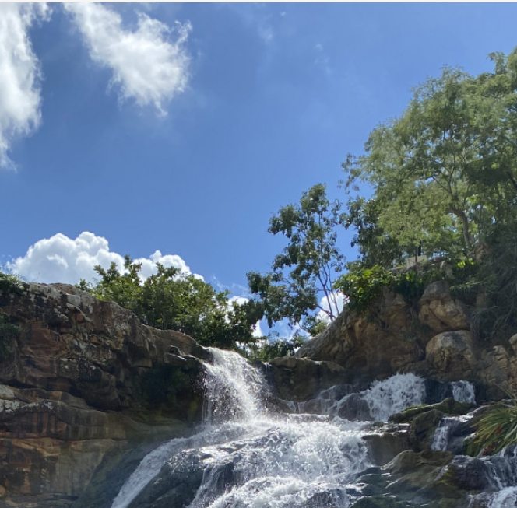
Setorização de Risco Geológico
Compreende a identificação e a caracterização das porções do território municipal sujeitas a sofrerem perdas ou danos causados por eventos adversos de natureza geológica.
Diretoria de Hidrologia e Gestão Territorial

Slide 10
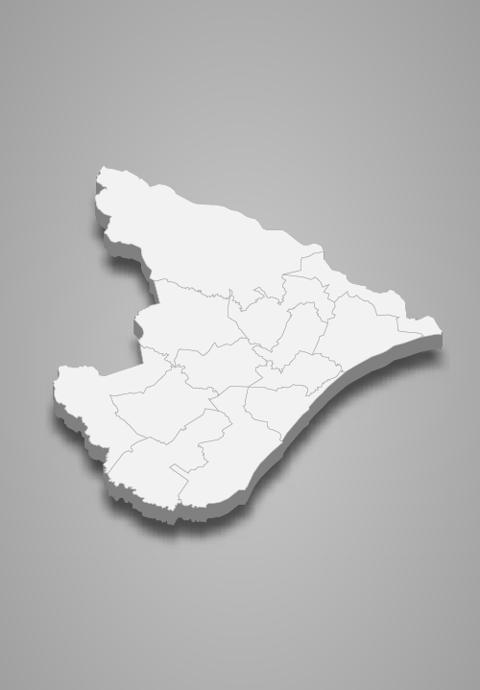
Benefícios:
Objetiva subsidiar a tomada de decisões assertivas relacionadas às políticas de ordenamento territorial e prevenção de desastres.
As setorizações de áreas de risco geológico são desenvolvidas em parceria com a Defesa Civil municipal, exclusivamente em regiões onde existem edificações que têm permanência humana e cartografam áreas de risco alto e muito alto. Essas áreas de risco são passíveis de retirada dos moradores, evitando assim em eventos extremos perdas materiais e humanas.
Em Sergipe também foi realizado o Mapeamento dos Cânions do Rio São Francisco. Na divisa com o estado de Alagoas. Atendendo demanda do Ministério do Turismo, avaliando áreas de risco na região onde são realizados passeios e excursões turísticas.
Públicos Beneficiados:
Defesa Civil Estadual
Defesas Civis Municipais
Prefeituras
Populações em áreas de risco
SAIBA MAIS
Diretoria de Hidrologia e Gestão Territorial

Slide 11
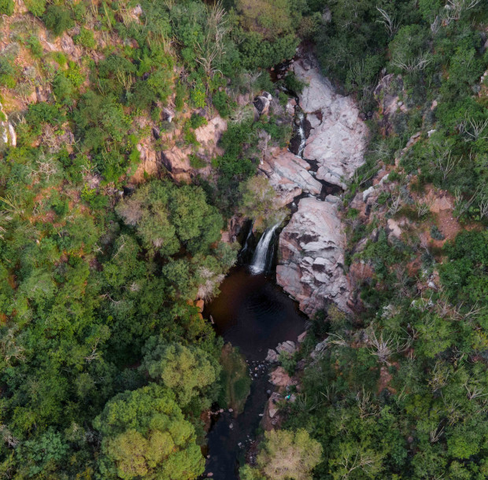
Cartas de Suscetibilidade a Movimentos Gravitacionais de Massa e Inundações
São documentos cartográficos que representam a possibilidade de ocorrência de movimentos gravitacionais de massa (deslizamentos e corridas de massa) e processos hidrológicos (inundações e enxurradas).
A elaboração das Cartas é prevista no Plano Nacional de Gestão de Riscos e Resposta a Desastres Naturais.
Diretoria de Hidrologia e Gestão Territorial

Slide 12
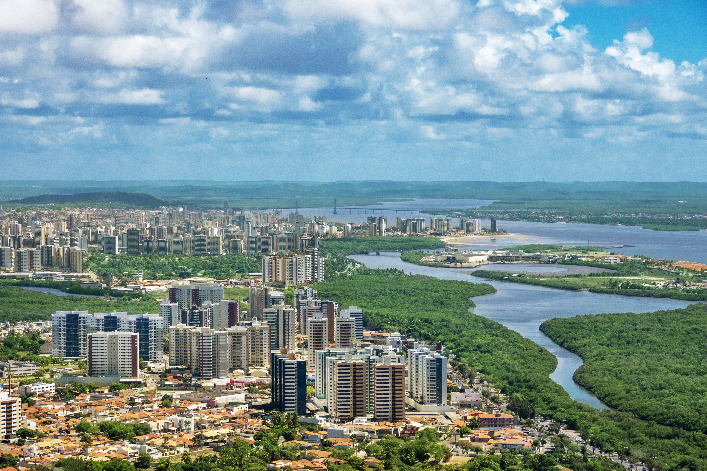
Benefícios:
Conhecimento importante para o planejamento do uso e ocupação do solo, controle da expansão urbana, avaliação de cenários potenciais de riscos e, ainda, no âmbito regional, auxilia na elaboração de zoneamentos ecológico-econômicos.
Públicos Beneficiados:
Defesas Civis e os demais órgãos federais, estaduais e municipais responsáveis pelo monitoramento e alerta de desastres
Prefeituras
Populações em áreas de risco
SAIBA MAIS
Diretoria de Hidrologia e Gestão Territorial

Slide 13
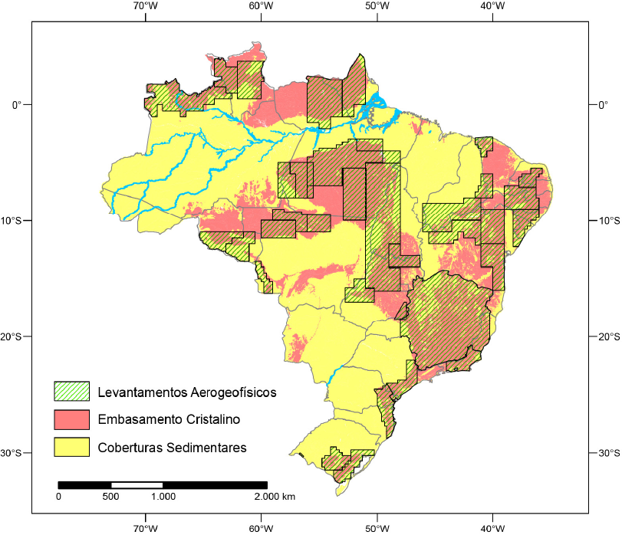
Atlas aerogeofísico
do estado de Sergipe
A publicação reúne dados de projetos aerogeofísicos realizados no estado com técnicas de magnetometria, gamaespectrometria e gravimetria, com todas as informações relevantes e pertinentes.
Com base nos levantamentos, é possível desvendar a terceira dimensão dos dados geológicos, ou seja, ter informações em profundidade sobre corpos, estruturas e depósitos minerais.
Diretoria de Hidrologia e Gestão Territorial

Slide 14
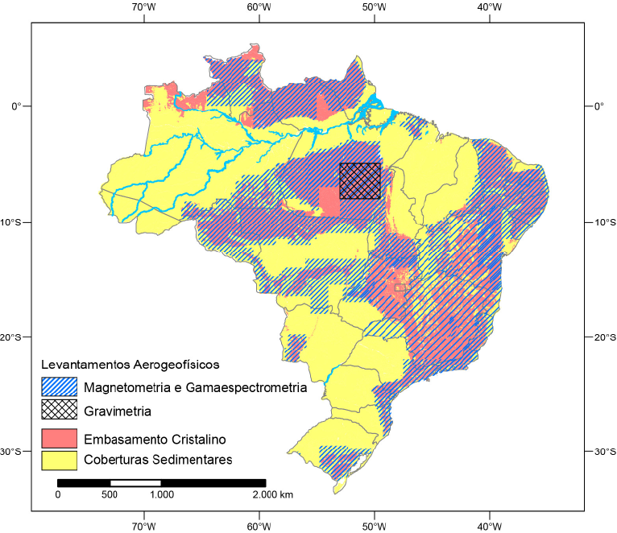
Benefícios:
Incremento do conhecimento geocientífico.
Impulsiona a identificação de novas áreas potenciais para a ocorrência de depósitos metalogenéticos, ou expansão das áreas mineradas atuais.
Contribui para futuros projetos de mapeamento geológico básico, estudos de feições estruturais geológicas e investigações multidisciplinares.
Públicos Beneficiados:
2.209.558 pessoas, população estimada para o estado do Sergipe no censo de 2022
SAIBA MAIS
Diretoria de Hidrologia e Gestão Territorial

Slide 15
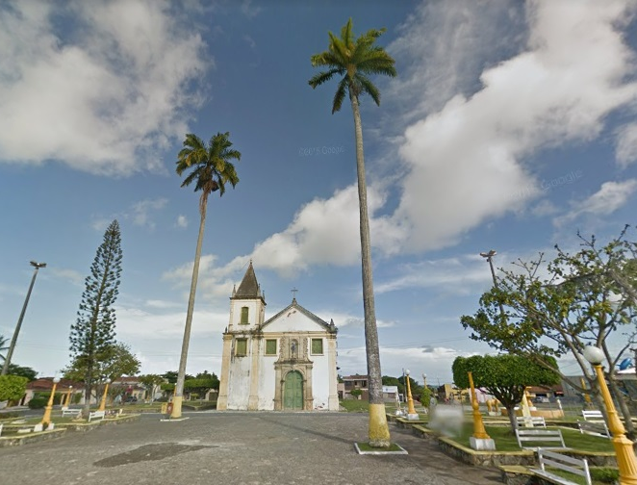
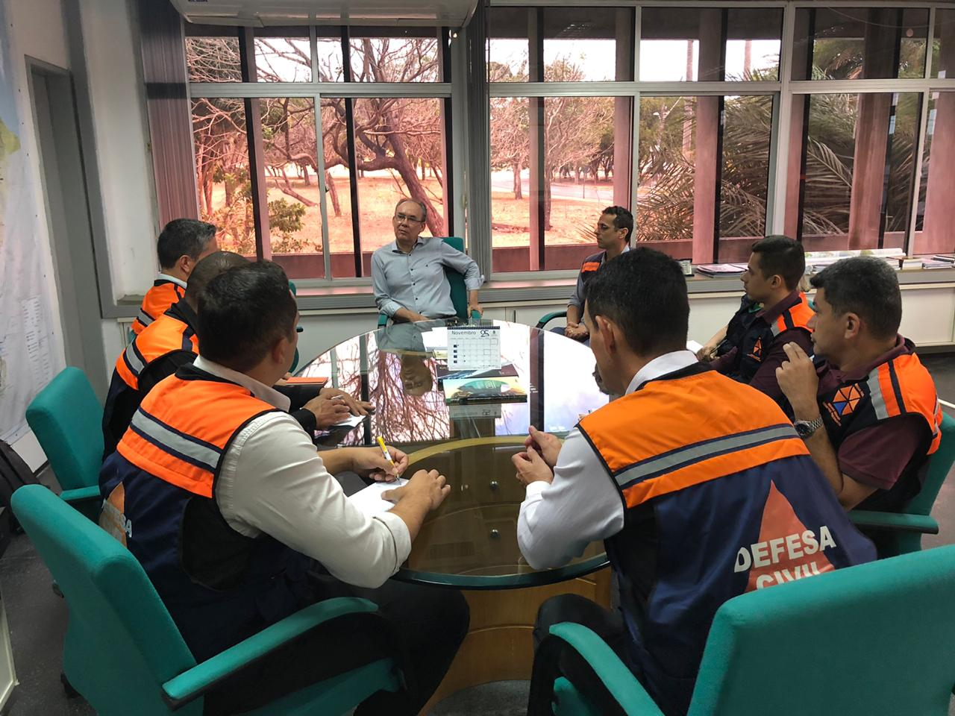
Projeto de reavaliação do patrimônio mineral - área turfa de Santo Amaro das Brotas: estado de Sergipe
Objetivo é disponibilizar dados reavaliados, sob a ótica das técnicas atuais de modelagem geológica 3D e estimativa de recursos, dos depósitos de turfa da faixa costeira do estado de Sergipe.
Diretoria de Hidrologia e Gestão Territorial

Slide 16
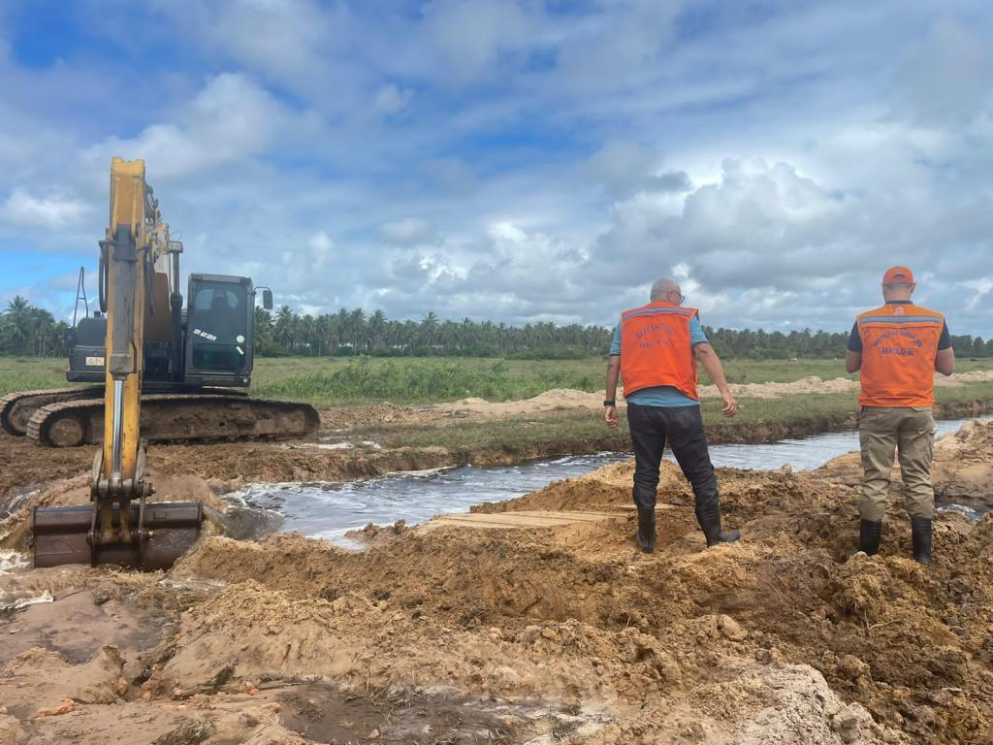
Benefícios:
Auxiliar na tomada de decisões para execução de novos empreendimentos.
Criação de oportunidades de trabalho (diretos e indiretos), aumento de renda e da arrecadação tributária, para uma região com IDH relativamente baixo.
Públicos Beneficiados:
Prefeituras
Órgãos ambientais
População em geral
SAIBA MAIS
Diretoria de Hidrologia e Gestão Territorial

Slide 17
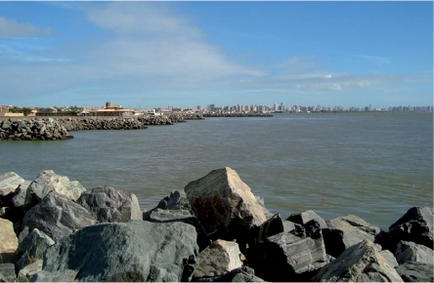
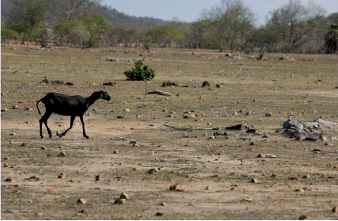
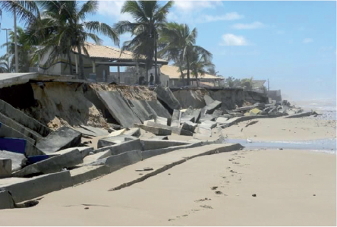
Geodiversidade do Estado de Sergipe
O documento reúne informações sobre os grandes geossistemas formadores do território e sobre processos geológicos que dão origem às paisagens, rochas, minerais, águas, fósseis e outros depósitos superficiais que propiciam o desenvolvimento da vida na terra.
Possui informações sobre o meio físico, concebidas de forma integrada, para as mais diversificadas aplicações no campo da mineração, da agricultura, do turismo, dos recursos hídricos, da engenharia, do planejamento e da gestão territorial.
Diretoria de Hidrologia e Gestão Territorial

Slide 18
Benefícios:
Evidencia limitações e potencialidades do território.
Contribui para o desenvolvimento sustentável ao gerar informações importantes para planejar e subsidiar atividades econômicas produtivas, proteção ambiental, uso sustentável do solo e dos recursos hídricos.
Planos e políticas estaduais e federais embasadas em geociências podem impactar diretamente a população.
Públicos Beneficiados:
2.209.558 pessoas, população estimada para o estado do Sergipe no censo de 2022.
SAIBA MAIS
Diretoria de Hidrologia e Gestão Territorial

Slide 19
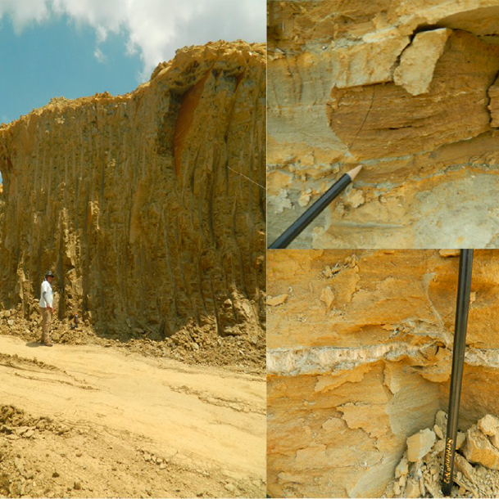
Avaliação do potencial de fosfato no Brasil, fase III: bacia Sergipe - Alagoas, área sub-bacia Sergipe, estado de Sergipe
O objetivo é promover o conhecimento dos depósitos e ocorrências de elemento no país e a ampliação das reservas brasileiras a partir da definição de novos alvos e potenciais mineralizações. .
Diretoria de Geologia e Recursos Minerais

Slide 20
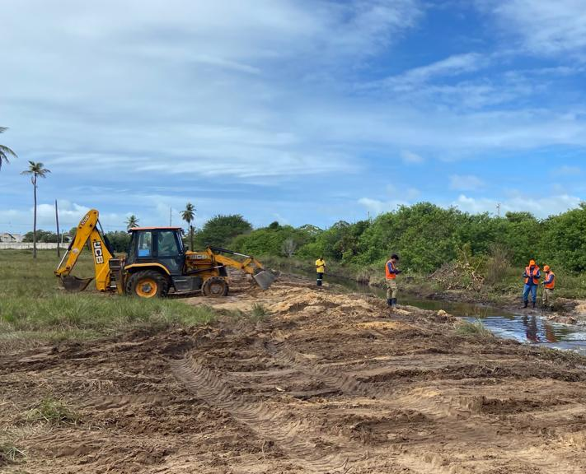
Benefícios:
Ampliação do conhecimento geológico permite ao poder público o melhor planejamento do uso do solo.
Mostrar o potencial que a área estudada possui para a descoberta de novos recursos minerais que possa existir na área, gerando futura arrecadação de impostos e geração de empregos.
Públicos Beneficiados:
Poder público
Setor mineral
Comunidade técnico-científica
SAIBA MAIS
Diretoria Geologia e Recursos Minerais

Slide 21
SUPERINTENDÊNCIA DE RECIFE
SUREG/RE
+55 71 2101-7302
sureg.sa@sgb.gov.br
Avenida Ulysses Guimarães, 2862
Sussuarana - Centro Administrativo da Bahia
CEP: 41213-000
Clique no mapa para acessar

